Slide 1
Incontro con gli studenti Internazionali
Discipline della musica e del teatro

Slide 2
音乐与戏剧交叉学科 INTERCLASSE MUSICA E TEATRO
LM-45 音乐学与文化遗产classe di laurea magistrale in musicologia e beni culturali
LM-65 戏剧学与多媒体生产classe di laurea magistrale in scienze dello spettacolo e produzione multimediale
戏剧与音乐基础理论课 Alfabetizzazione teatrale e Alfabetizzazione Musicale
基础知识 （competenze di base）
专业词汇 （termini specifici）
每年开课 （si svolge ogni anno accademico）
面向所有学生（non solo le matricole）
Curriculum Musica Curriculum Teatro

Slide 3
上课 Frequentanti/non frequentanti
跟课学生(frequentanti) - 课堂笔记(appunti)+ 书单(testi) + 随堂教学活动（attività svolta durante lezioni）
Non frequentanti (出勤率少于80%) – 额外书单 （volumi ulteriori ）及其他（altri requisiti）
课程重叠（Sovrapposizione）

Slide 4
考试 Esami
口试或笔试 （Prova orale o scritta- filosofia della musica）
考试时间 （Elenco degli appelli d’esame）https://corsi.unibo.it/magistrale/DisciplineMusicaTeatro/appelli
预约考试 （Iscrizione all’appello）- Servizi online – Studenti online
成绩（voto non accettato）
Quando il voto è verbalizzato, non si può sostenere l’esame della stessa materia
居留过期（permesso di soggiorno scaduto/in rinnovo）

Slide 5
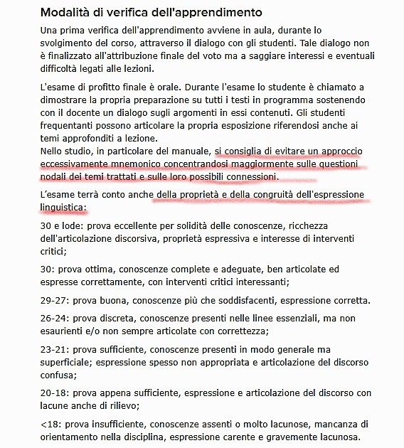
充足的知识准备
流利、准确的语言表达
有思想的论述
划重点
背课文
泛泛而谈
答非所问

Slide 6
大学语言中心 Centro Linguistico d'Ateneo (CLA)
Corso di italiano
III Sessione (18 Feb. – 7 Giu.)
每周两次课，一次课2小时，共计50小时
（Durata: 2 giorni alla settimana, 2 ore al giorno）
在线分班考试 Test di piazzamento online (7 Gennaio – 1 Febbraio)
现场口试 Test orale (4 Febbraio – 8 Febbraio)
注册课程 Auto-iscrizione (13 Febbraio- 17 Febbraio)
http://www.cla.unibo.it/corsi/corsi-di-italiano-per-studenti-stranieri/bologna

Slide 7
Idoneità Curriculare B2 （第二年的二外B2, 一学年6次机会）
Tesi all’estero （境外论文）
Erasmus studio （国际交换生）
Erasmus tirocinio （境外实习）
Overseas （海外计划）
Summer&Winter school
免费辅导课程 Moduli blended ：http://www.cla.unibo.it/corsi/moduli-preparazione-prova-idoneita/sede-bologna
Alma English – Certificazione internazionali IELTS
Corsi di Inglese

Slide 8
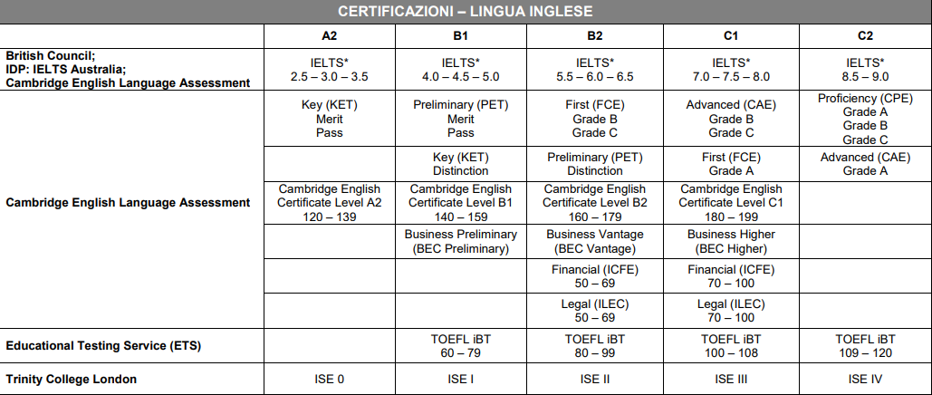
等效的语言成绩（Equipollenza dei titoli）

Slide 9
国际交流&学习 (Esperienze internazionali)
境外论文 (Tesi all’estero)
Erasmus+ studio
Erasmus+ tirocinio
Overseas
Filedwork
Summer/ Winter school

Slide 10
境外论文 Tesi all’estero （Prova finale 12+6）
去境外做论文研究，博大提供论文奖学金 （una ricerca all’estero con la borsa Unibo）
面向第一年、第二年以及Fuori Corso第一年的学生
(Per gli studenti del primo anno, del secondo anno e del primo anno fuori corso)
申请时间（Scadenza）: 田调前5个月左右提交申请
(La richiesta va fatta circa 5 mesi prima della ricerca)
每年有三次机会
( ci sono 3 tornate ogni anno accademico)
申请条件（Requisiti）： 第一期（I tornata）要求72学分 (72 CFU)
第二期（II tornata) 第一年的学生要求54学分 (54 CFU per gli studenti del primo anno)
第二年及以上的学生要求84学分 (84 CFU per gli studenti del 2 anno e per i fuori corso)
第三期（III tornata)第一年的学生要求60学分 (60 CFU per gli studenti del primo anno)
第二年的学生要求84学分(84 CFU per gli studenti del 2 anno e per i fuori corso)

Slide 11
Erasmus+ Studio
40多个国家 近600所大学参与计划 (27 stati membri UE e 10+ stati Extra UE, circa 600 Università)
学习、考试、互认学分 （frequentare i corsi, sostenere gli esami e ottenere il riconoscimento）
补助（Contributo）
欧盟补助-欧盟成员国，每月补助250或300欧 （250 o 300euro per gli stati membri UE）
大学和教育部补助- 以ISEE为标准 （Contributo Unibo/MIUR su base ISEE）
非欧盟成员国，每月补助650欧并依据路程远近定额返还机票 （650 euro per gli stati Extra UE + contributo per le spese di viaggio）
erasmus@unibo.it
giulia.cavalli10@unibo.it (Tutor erasmus Dott.ssa Cavalli)

Slide 12
Erasmus+ Tirocinio 境外实习
范围：27个欧盟成员国+爱尔兰，列支敦士登，挪威+ 马其顿共和国
Paesi in cui svolgere il tirocinio:
27 Stati membri dell’UE, i 3 paesi dello Spazio Economico Europeo (Irlanda, Liechtenstein, Norvegia), Ex Repubblica lugoslava di Macedonia
期限（durata）：2-3个月 （2-3 mesi）
补助（contributo finanziario) : 350 o 400euro al mese
语言要求 （Requisiti linguistici）: B1 (TEST CLA)
申请时间（Bando）：每年5月左右 （Maggio di ogni anno）
https://www.unibo.it/it/internazionale/tirocini-estero

Slide 13
Overseas
非欧盟国家交换学习 (scambio in ambito non comunitario)
时长(durata) ：一学期至一学年 ( un semestre o un anno accademico)
要求（Requisiti）：
面向研究生第二年及以上的学生 （Per gli studenti iscritti almeno al secondo anno ）
合作大学要求的语言证书 Certificazioni linguistiche richieste dalle università partner
英语国家要求托福或雅思成绩 Essere in possesso del punteggio di TOEFL O IELTS per le sedi di lingua inglese
与导师一起拟定学习计划 (Progetto di studio)
补助（Contributo）: 大学将根据学生ISEE发放补助 （su base ISEE, il contributo da 250-750 euro al mese）
申请截止日期（Scadenza della domanda）: 5 Nov.
https://www.unibo.it/it/internazionale/studiare-all-estero/bando-overseas-2019-20/bando-overseas-2019-20
diri.area2@unibo.it

Slide 14
Laboratorio e Tirocinio
Laboratorio
Tirocinio 150 ore – 6 crediti
负责人（Responsabile）：音乐方向（Musica）- Prof. Maurizio Gianni
戏剧方向（Teatro） - Prof.ssa Elena Cervelati
成绩记录（Verbalizzazione）: Prof.ssa Elena Cervelati
戏剧方向 Teatro: Prof.ssa Cristina Valenti
主题：演员的研究 （Studiare l’attore）
31 Gen. – 15 Mar.
音乐方向 Musica: Prof. Staiti
主题：田野调查 （Etnomusicologia- Ricerca sul campo）
30 Gen.- 15 Mar.

Slide 15
调查问卷 Questionario

Slide 16
毕业论文 Tesi
毕业论文写作要求（Norme redazionali della tesi di laurea）
双导师制（relatore e correlatore）
学术剽窃构成犯罪（plagio è un reato）
语法句法不能有错误（no errori grammaticali e sintattici）
Elisabetta Perini, Scrivere bene (o quasi), Firenze, Giunti, 2011
Francesca Serafini, Questo è il punto: istruzioni per l’uso della punteggiatura, Bari, Gius. Laterza& Figli, 2014
下载中文论文找人翻译
（ tradurre una tesi cinese）
引用不做标注
（le citazioni senza citare la fonte esatta）

Slide 17
失效的学生身份 Decadenza
研究生课程最长可上5年 （decadi trascorsi 5 anni accademici ）
如果第二学年结束时（来年三月）没有修满48学分，学生身份将失效
In ogni caso decadi se al termine del 2 anno accademico non avrai conseguito almeno 48 cfu
例 2018年9月入学，需在2021年3月30日前修满48学分。

Slide 18
毕业之后 Dopo la laurea
戏剧顾问（进修班） Corso di perfezionamento- Dramaturg internazionale
1000ore = 740ore d’aula + 260ore di project work
全程免费 il Corso è gratuito
http://scuola.emiliaromagnateatro.com/dramaturg-internazionale/
舞台经纪 Master in Imprenditoria dello Spettacolo
1500ore= 1000ore di lezioni + 500ore di stage
https://www.unibo.it/it/didattica/master/2018-2019/imprenditoria_dello_spettacolo
时尚设计与工艺 Master in Design and Technology for Fashion Communication
980ore= 360ore di lezioni + 120ore di workshop + 500ore di stage
http://www.dar.unibo.it/it/avvisi/master-in-design-and-technology-for-fashion-communication-iscrizioni-aperte-fino-al-20-dicembre

Slide 19
INSIDE AND OUTSIDE THE UNIVERSITY
La Soffitta
http://www.dar.unibo.it/it/ricerca/centri/soffitta
Cantieri Meticci
http://www.cantierimeticci.it/
Teatro della Polvere
https://www.facebook.com/TeatroDellaPolvereDiBologna/
务虚WUXU
https://www.facebook.com/Wuxubologna
Saperi Pubblici *
https://www.facebook.com/saperipubblici/

Slide 20
谢谢。
Grazie.

